Slide 1
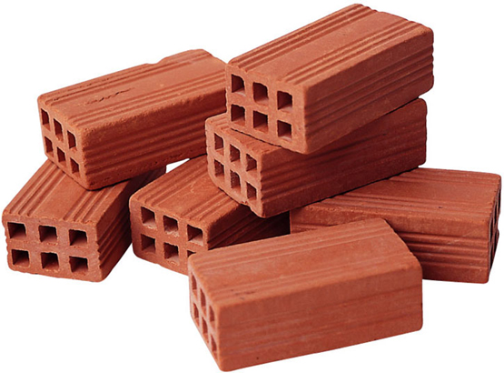
EL
EL LADRILLAZO
Pps Mari Tere

Slide 2

Pps Mari Tere

Slide 3
Un joven y exitoso ejecutivo paseaba a toda velocidad en su auto Jaguar último modelo, con precaución de no toparse con algún chico cruzando la calle sin mirar, al reducir la velocidad; sintió un estruendoso golpe en la puerta.
Pps Mari Tere

Slide 4
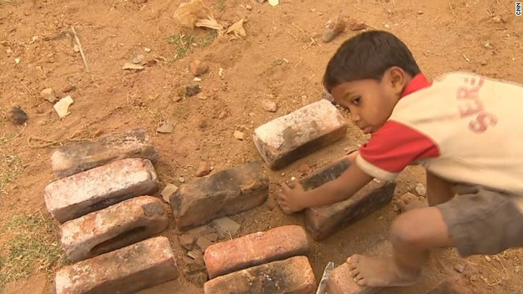
Pps Mari Tere

Slide 5
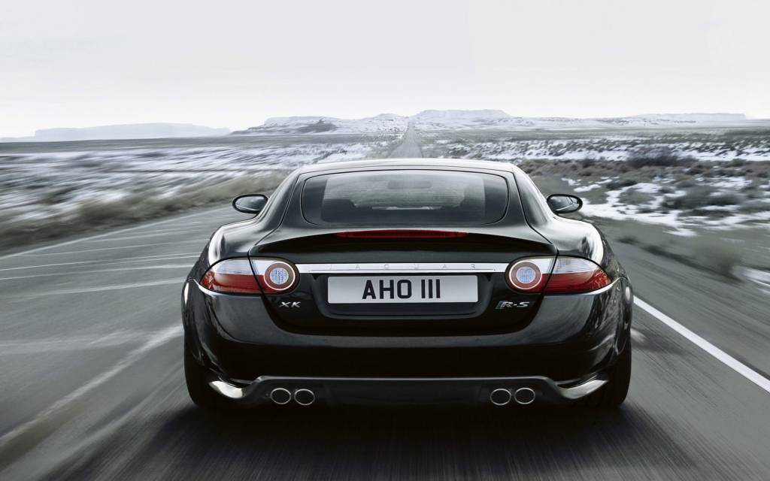
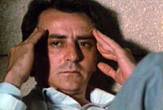
Freno rápido y al bajarse vio que un ladrillo le había estropeado la pintura, carrocería y luna de la puerta de su lujoso auto.
Pps Mari Tere

Slide 6
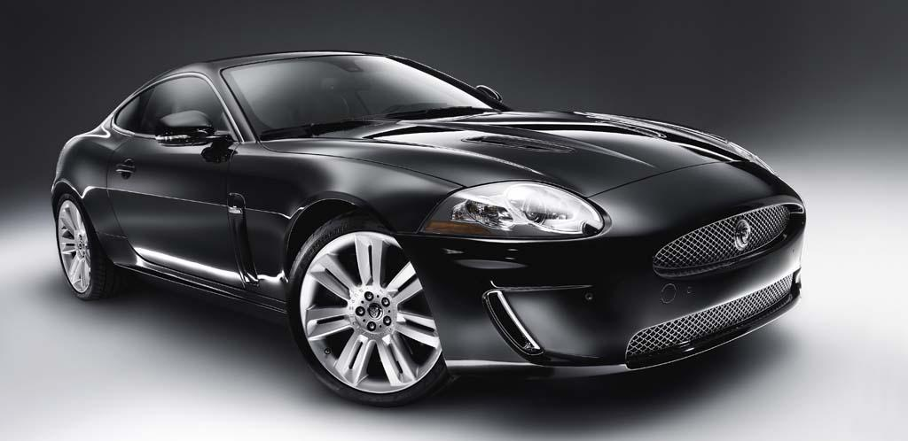
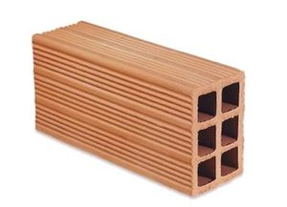
Pps Mari Tere

Slide 7
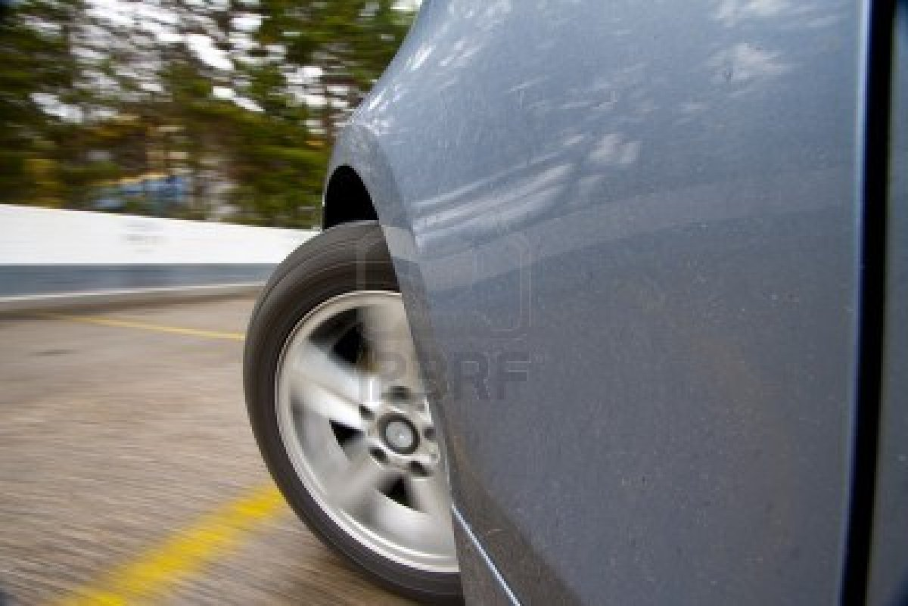
Rápidamente , dio un brusco giro de 180 grados; y regresó a toda velocidad a donde vio salir el ladrillo que acababa de desgraciar lo hermoso que lucía su exótico auto.
Pps Mari Tere

Slide 8

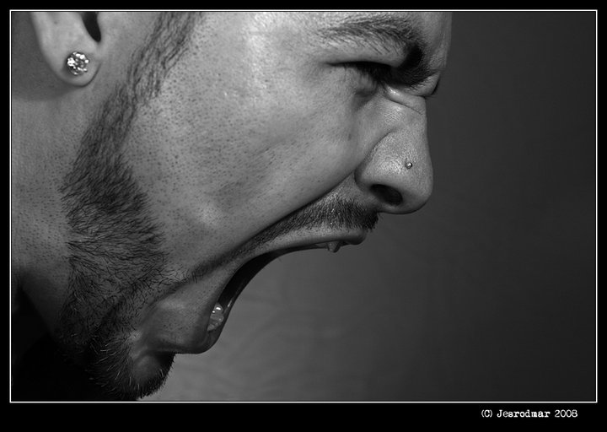
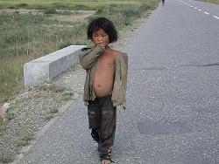
Pps Mari Tere
Salió del auto de un brinco y agarró por los brazos a un chiquillo, empujándolo hacia un auto estacionado; le gritó a toda voz: ¿Qué rayos fue eso?

Slide 9
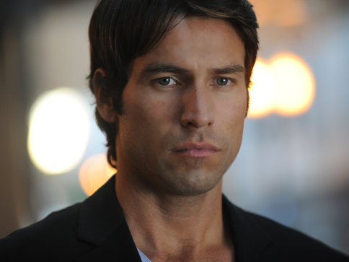
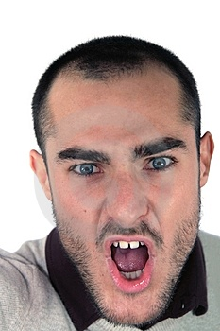
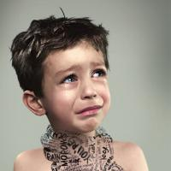
No paraba de gritarle
Pps Mari Tere

Slide 10
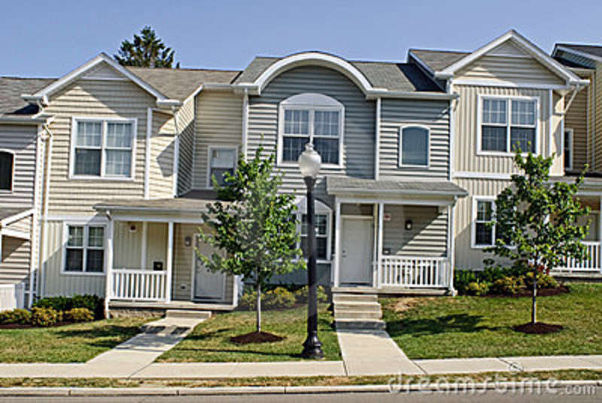
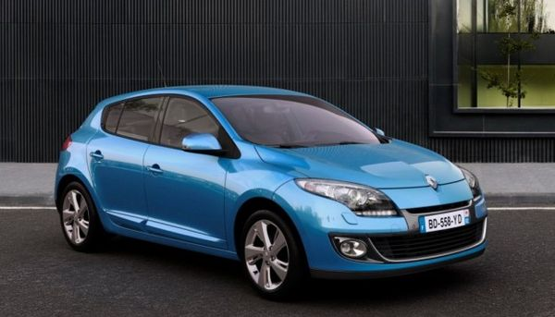
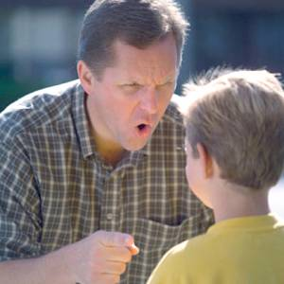
Pps Mari Tere
¿Quién eres tu? ¿Qué crees que haces con mi auto? Y enfurecido casi echando chispas, gritaba y gritaba al chiquillo:

Slide 11
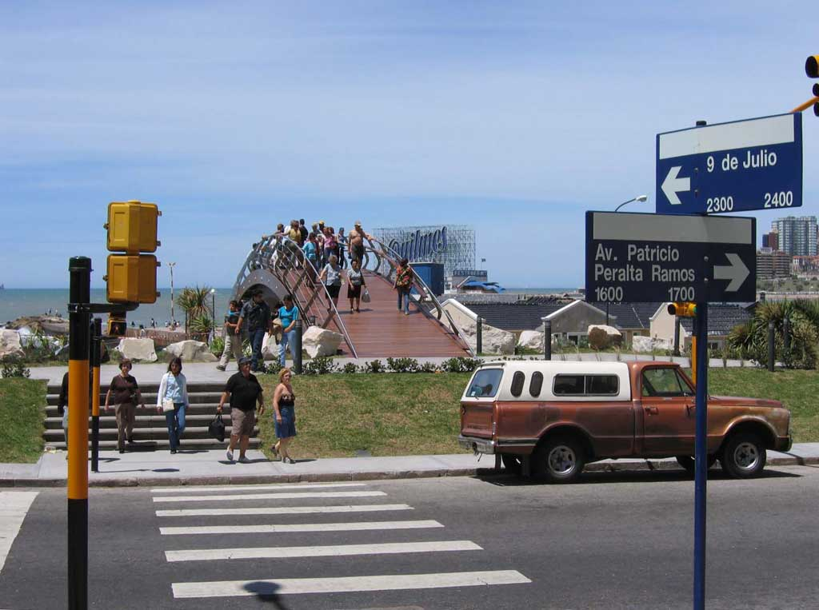
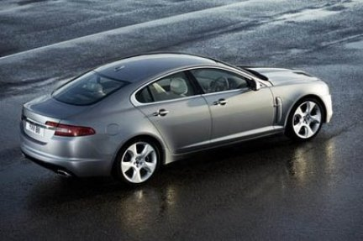
Es un auto nuevo, y ese ladrillo que lanzaste va a costarte caro! ¿Por qué hiciste eso?
Pps Mari Tere

Slide 12
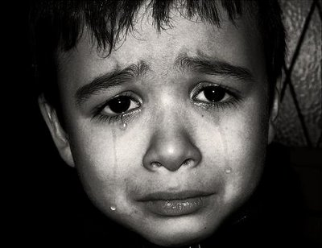
Pps Mari Tere
Por favor señor, por favor. Lo siento, no quería dañar su coche. Le lancé el ladrillo porque necesito ayuda y nadie se detenía, le dijo el niño llorando.

Slide 13
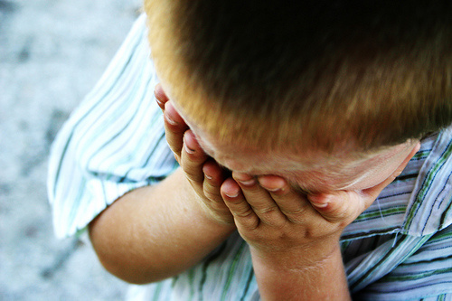
Pps Mari Tere
Por favor, Señor, por favor ¡lo siento mucho! “no sé que hacer", suplicó el chiquillo. Le lancé el ladrillo porque nadie se detenía, las lágrimas bajaban por sus mejillas empapando su humilde camisa, mientras señalaba hacia alrededor de un auto estacionado.

Slide 14

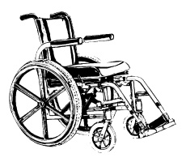
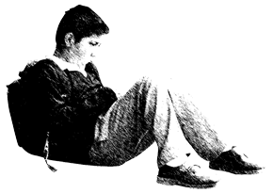
"Es mi hermano", le dijo. Se volcó su silla de ruedas y se cayó al suelo y no puedo levantarlo
Pps Mari Tere

Slide 15
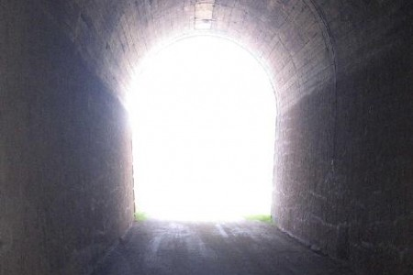
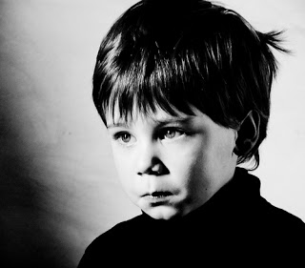
Pps Mari Tere
Sollozando, el chiquillo le preguntó al ejecutivo: "¿Puede usted, por favor; ayudarme a sentarlo en su silla? Está golpeado y pesa mucho para mí solo". Soy pequeño.

Slide 16
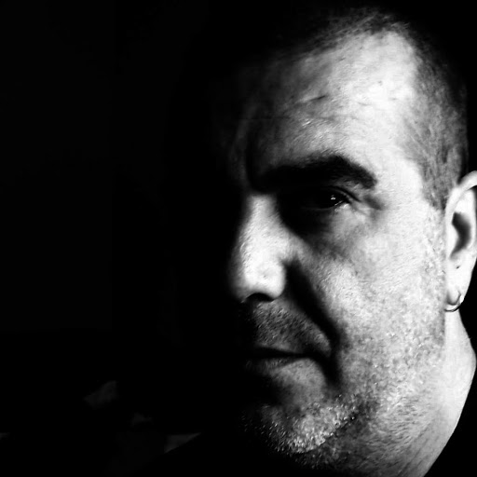
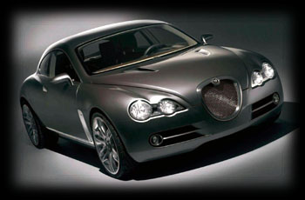
Visiblemente impactado por las palabras del chiquillo, el ejecutivo se tragó el grueso nudo que se le formó en su garganta.
Pps Mari Tere

Slide 17
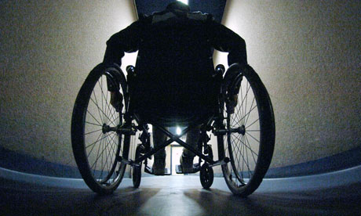
Pps Mari Tere
Indescriptiblemente emocionado por lo que acababa de pasarle, levantó al joven del suelo y lo sentó en su silla nuevamente, sacando su pañuelo de seda para limpiar un poco las cortaduras y la suciedad de las heridas del hermano de aquel chiquillo especial.

Slide 18
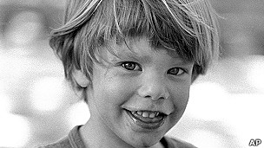
Pps Mari Tere
Luego de verificar que se encontraba bien, miró;
el chiquillo le dio las gracias con una sonrisa que no tiene posibilidad de describir nadie... "DIOS lo bendiga, señor... y muchas gracias" le dijo.

Slide 19
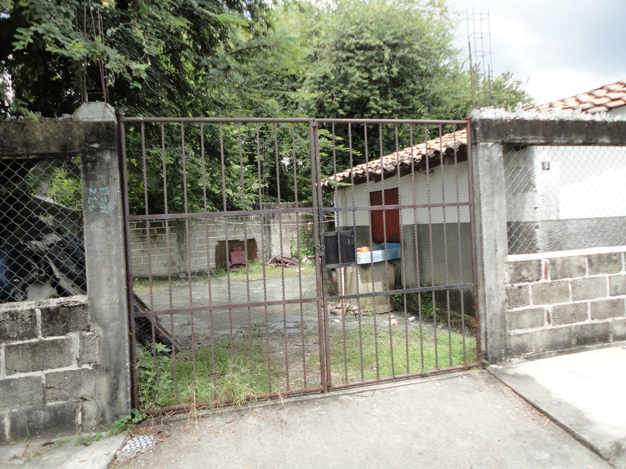
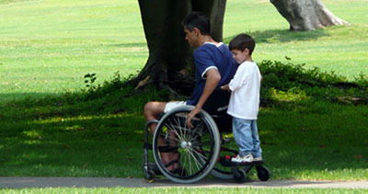
Pps Mari Tere
El hombre vio como se alejaba el
chiquillo empujando trabajosamente
la pesada silla de ruedas de su
hermano, hasta llegar a su humilde
casa

Slide 20
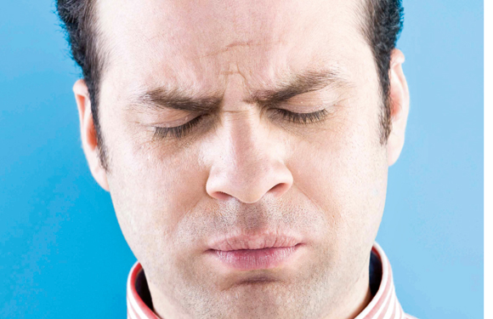
Pps Mari Tere
El ejecutivo no ha reparado aún la puerta del auto, manteniendo la hendidura que le hizo el ladrillazo; para recordarle el no ir por la vida tan de prisa que alguien tenga que lanzarle un ladrillo para que preste atención.

Slide 21
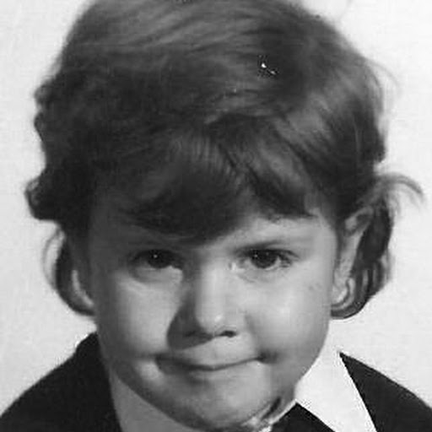
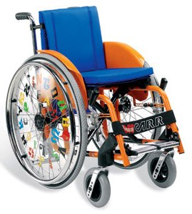
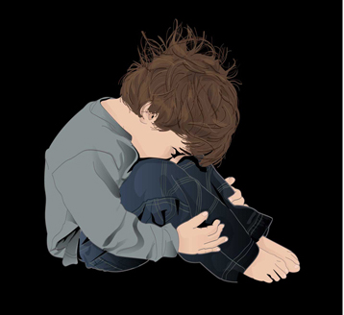
Pps Mari Tere
DIOS nos susurra en el alma y en el corazón. Hay veces que tiene que lanzarnos un ladrillo a ver si le prestamos atención.
Escoge: escucha el susurro... o el ladrillazo.

Slide 22

Escriba aquí el texto
Diseño
María Teresa Espín
Textos e imágenes
Internet
2013
Pps Mari Tere

Slide 23



Accede a la sección que desees desde aquí:
Propia Creación
De la Red
Dedicatorias | Fechas Especiales | Graciosos
Historia y Arte | Lugares | Musicales
Naturaleza y Ciencias | Política | Reflexión
Religiosos | Románticos | Salud
Dedicatorias | Fechas Especiales | Graciosos
Historia y Arte | Lugares | Musicales
Naturaleza y Ciencias | Política | Reflexión
Religiosos | Románticos | Salud
Si deseas recibir pps periódicamente en tu correo electrónico subscríbete aquí:

